Slide 1
Poluição do ar e Mudanças Climáticas
Prof. Thiago Nogueira
Departamento de Saúde Ambiental
Faculdade de Saúde Pública
thiagonogueira@usp.br

Slide 2
O que são as mudanças climáticas?
Refere-se à variação do clima em escala global ou dos climas regionais da Terra ao longo do tempo.
Estas variações dizem respeito a mudanças de temperatura, precipitação, vento, nebulosidade e outros fenômenos climáticos em relação às médias históricas.
Efeito estufa e aquecimento Global

Slide 3
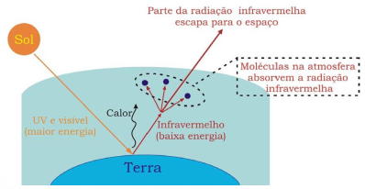
Efeito Estufa
É um fenômeno normal e benéfico
Refere-se a uma contenção de CALOR promovida por moléculas gasosas específicas mantendo a temperatura do planeta numa faixa conveniente para a vida.
Sem este fenômeno a temperatura média seria cerca de 30°C menor.
Refletem para o solo a radiação infravermelha emitida pelas substâncias que absorvem a radiação solar
O aumento dos Gases estufa leva ao Aquecimento Global

Slide 4
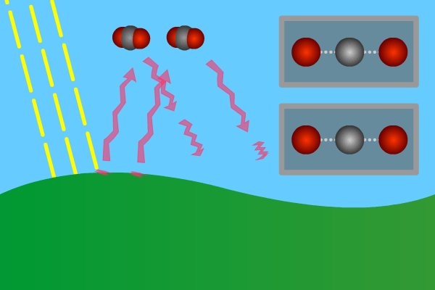
Efeito Estufa
https://skolas.lu.lv/mod/book/tool/print/index.php?id=39305

Slide 5
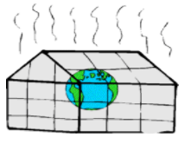
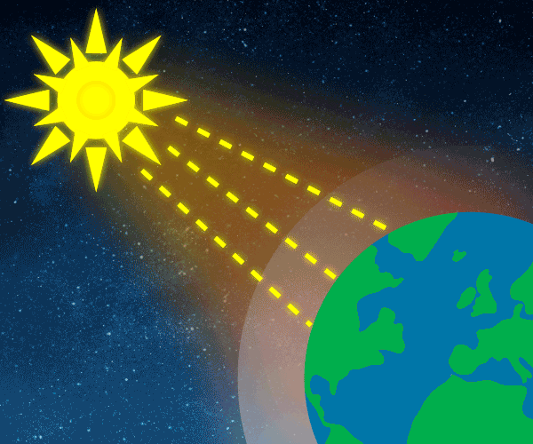
Efeito Estufa
O aumento dos Gases estufa leva ao Aquecimento Global
Mudanças climáticas
https://skolas.lu.lv/mod/book/tool/print/index.php?id=39305

Slide 6
Gases de efeito estufa (GEE)
Constituintes gasosos da atmosfera, naturais ou resultantes de processos antrópicos, capazes de absorver e reemitir a radiação solar infravermelha, especialmente o vapor d´água, o dióxido de carbono, o metano e o óxido nitroso, além do hexafluoreto de enxofre, dos hidrofluorcarbonos e dos perfluorcarbonos;
LEI Nº 13.798, 9 DE NOVEMBRO DE 2009 – Institui a Política Estadual de Mudanças Climáticas – PEMC.

Slide 7
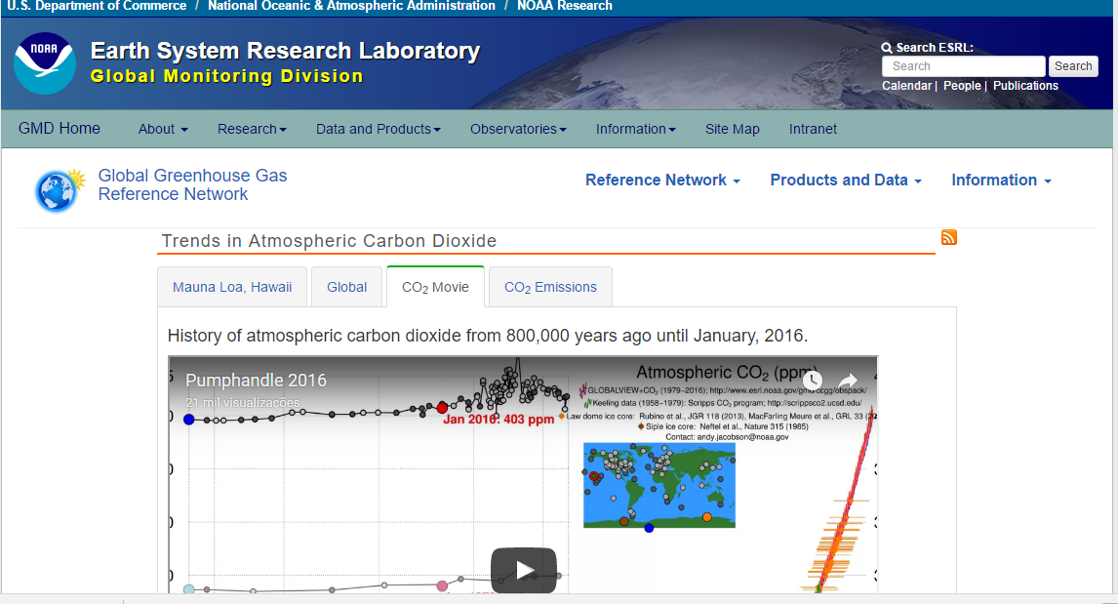
Emissões de CO2
https://www.esrl.noaa.gov/gmd/ccgg/trends/history.html
Notes:
CO2 diminui no verão
CO2 aumenta no inverno

Slide 8
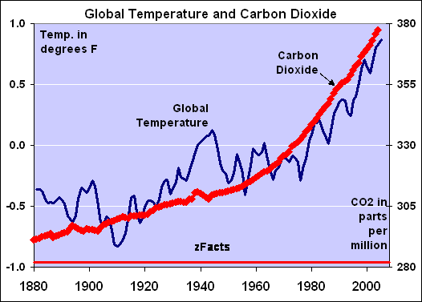
Tendências históricas da temperatura
http://zfacts.com/p/226.html

Slide 9
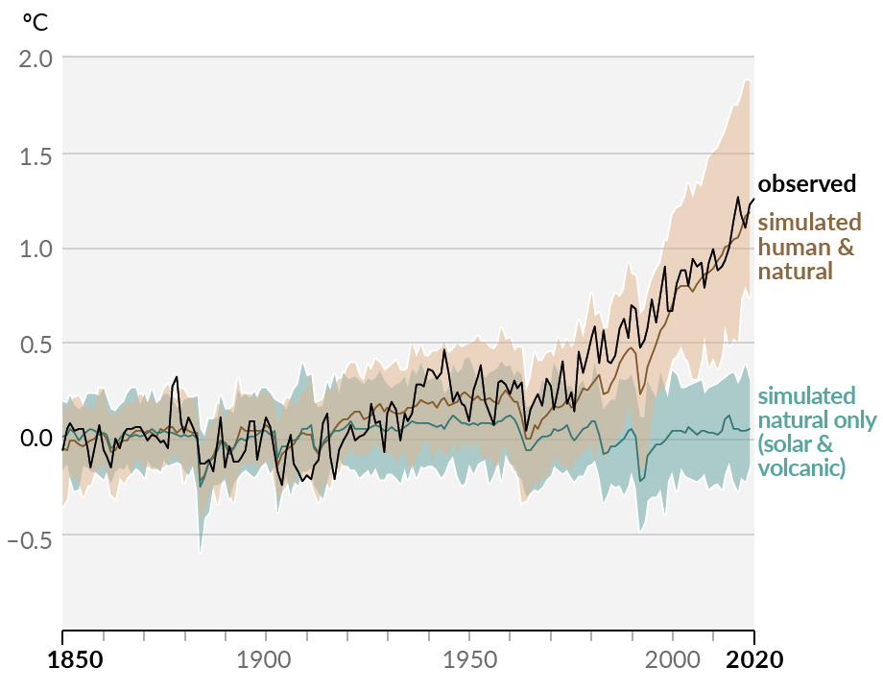
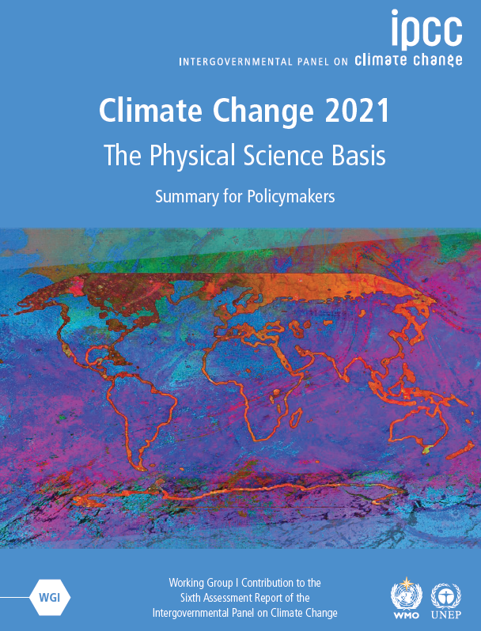
O aquecimento global e as mudanças climáticas
Notes:
Agora é inequívoco que as emissões causadas pelo homem, como a queima de combustíveis fósseis e o corte de árvores, são responsáveis pelo aquecimento recente. Dos 1,1°C de aquecimento que vimos desde a era pré-industrial, cientistas concluíram que menos de 0,1°C se deve a forças naturais, como vulcões ou variações do sol. Estas são as conclusões do último relatório do IPCC - Painel Intergovernamental de Mudanças Climáticas. O IPCC foi criado com a função de avaliar as pesquisas realizadas em todo o planeta que fossem relevantes para entender os riscos das mudanças climáticas, bem como projetar impactos e apontar opções de estratégia e mitigação desses impactos. Em seu sexto relatório (publicado em 2021), O IPCC mostra que o mundo provavelmente atingirá ou excederá 1,5 °C de aquecimento nas próximas duas décadas – mais cedo do que em avaliações anteriores.

Slide 10
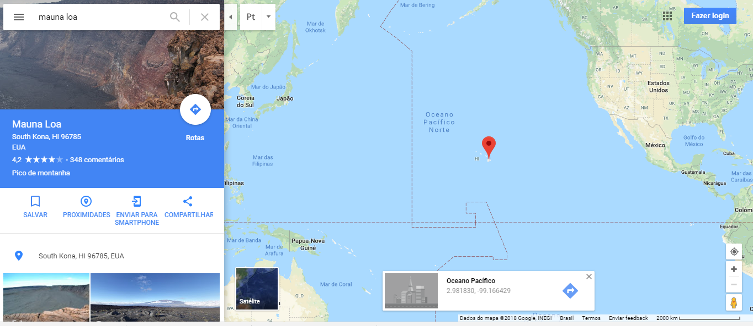
Emissões de CO2

Slide 11
Emissões de CO2
Terra: Existe um Futuro? (Dublado) - Documentário Discovery Channel
https://youtu.be/ZeD7eBWwYSw
Notes:
Exibir até 20min

Slide 12
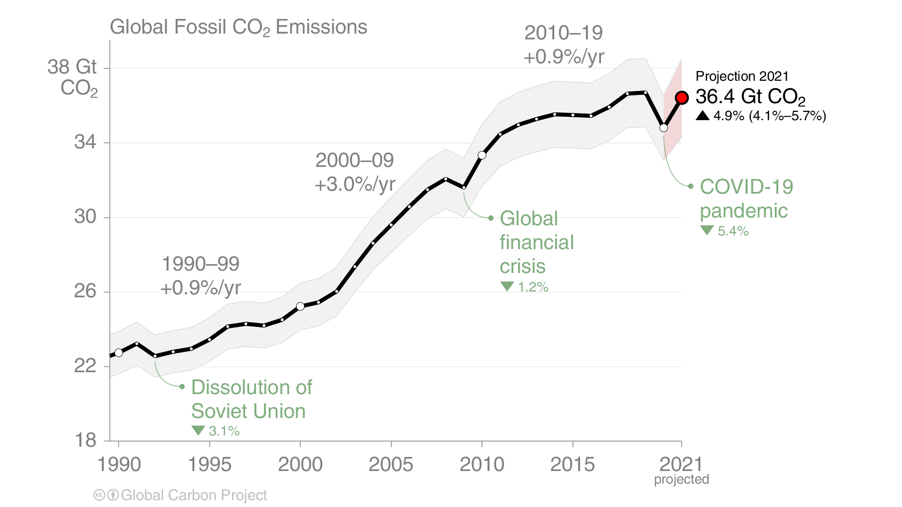
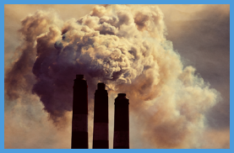
Emissões globais de CO2:
34.8 ± 2 GtCO₂ em 2020, 53% acima 1990 Projeção para 2021: 36.4 ± 2 GtCO₂, 4.9% [4.1%–5.7%] acima de 2020
Uncertainty is ±5% for one standard deviation (IPCC “likely” range)
The 2021 projection is based on preliminary data and modelling. Source: Friedlingstein et al 2021; Global Carbon Project 2021

Slide 13
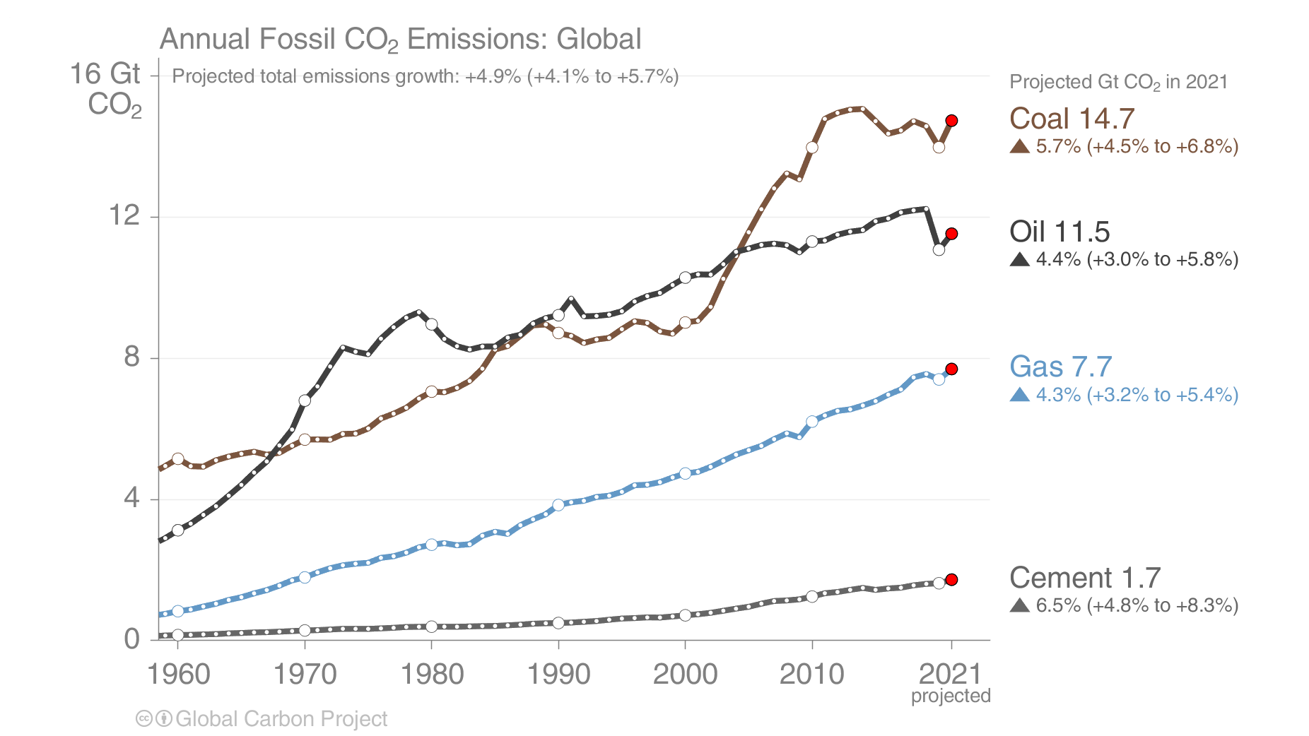
Emissões de CO2 fósseis por fonte
2020: carvão (40%), petróleo (32%), gas (21%), cimento (5%),
Source: Friedlingstein et al 2021; Global Carbon Project 2021

Slide 14
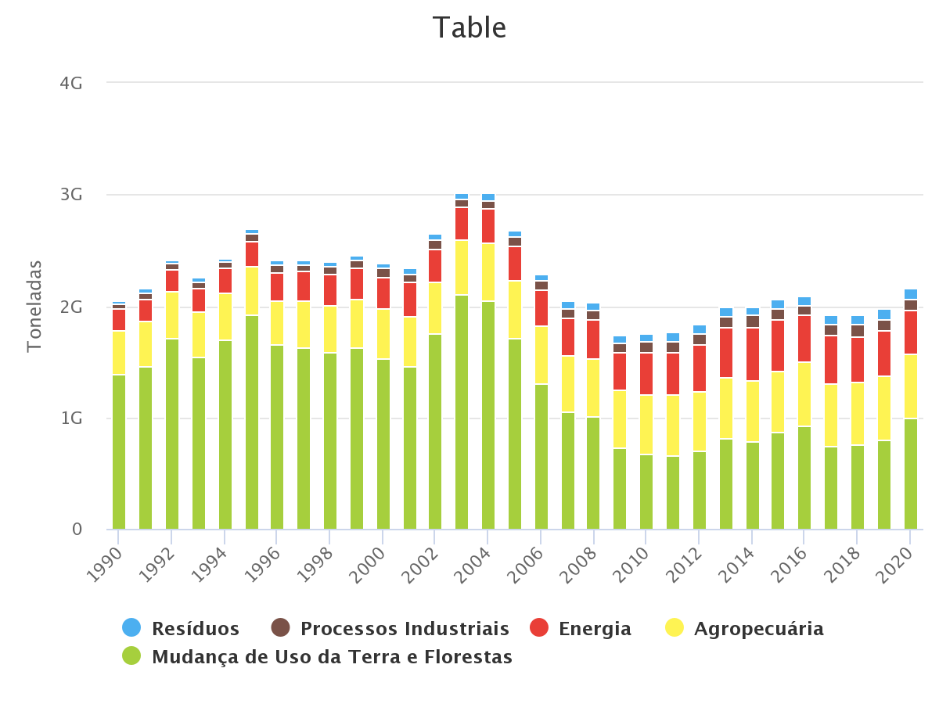
Emissões de CO2 no Brasil
Sistema de Estimativas de Emissões e Remoções de Gases de Efeito Estufa (SEEG)
https://plataforma.seeg.eco.br/total_emission

Slide 15
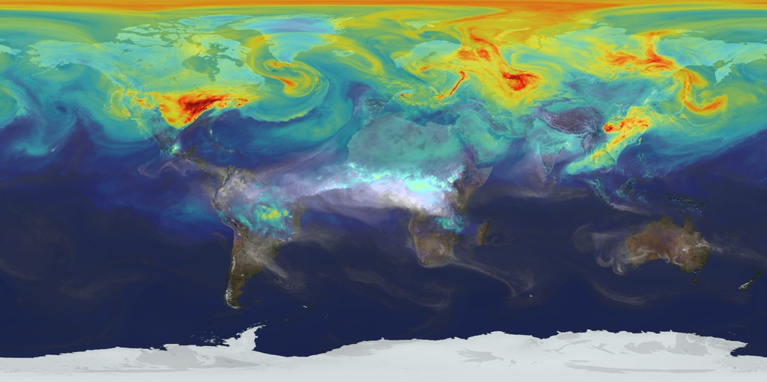
Distribuição global de CO2 na atmosfera
https://svs.gsfc.nasa.gov/cgi-bin/details.cgi?aid=11719

Slide 16
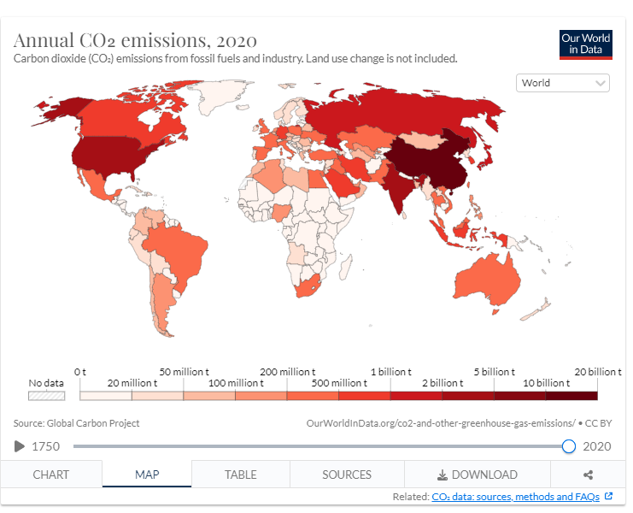
Emissões globais de CO2 de combustíveis fósseis
https://ourworldindata.org/co2-emissions

Slide 17
Fonte: GLOBAL ENVIRONMENT OUTLOOK GEO-6 HEALTHY PLANET, HEALTHY PEOPLE
Notes:
Globally, anthropogenic carbon dioxide (CO2) emissions increased by more than 40 per cent over the period 1990-2014, driven by large increases in Asia and counteracted by small declines in North America and Europe.

Slide 18
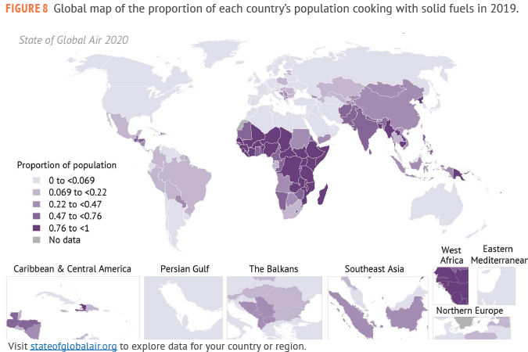
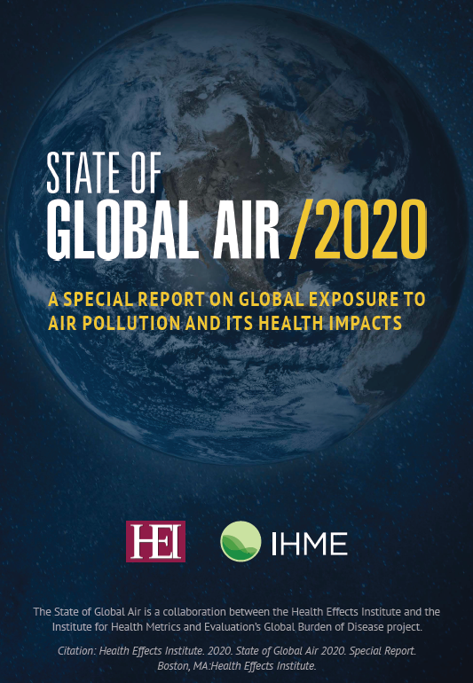
Poluição do ar doméstico
A maior parte da população que depende de combustíveis fósseis para cozinhar vivem na África e Ásia

Slide 19
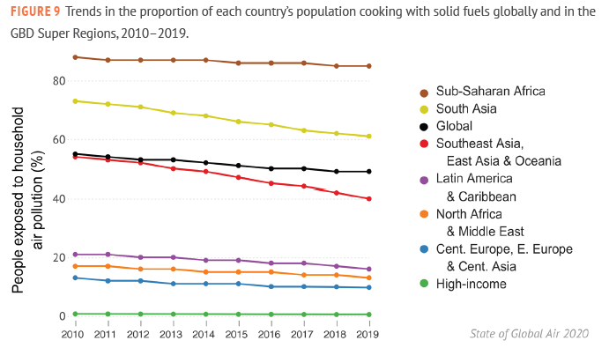
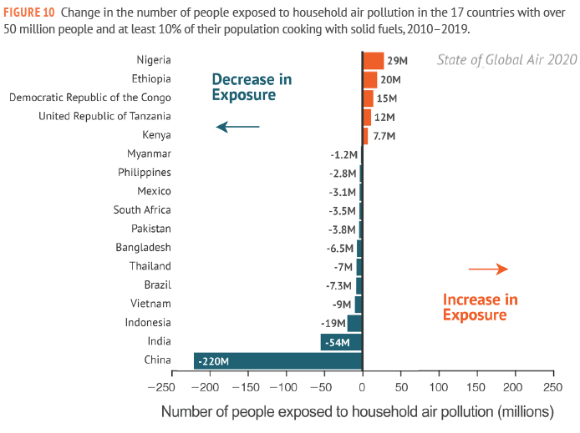
A redução da exposição aos poluentes atmosféricos em ambiente doméstico é uma história de sucesso em progresso, mas metade da população mundial permanece exposta

Slide 20
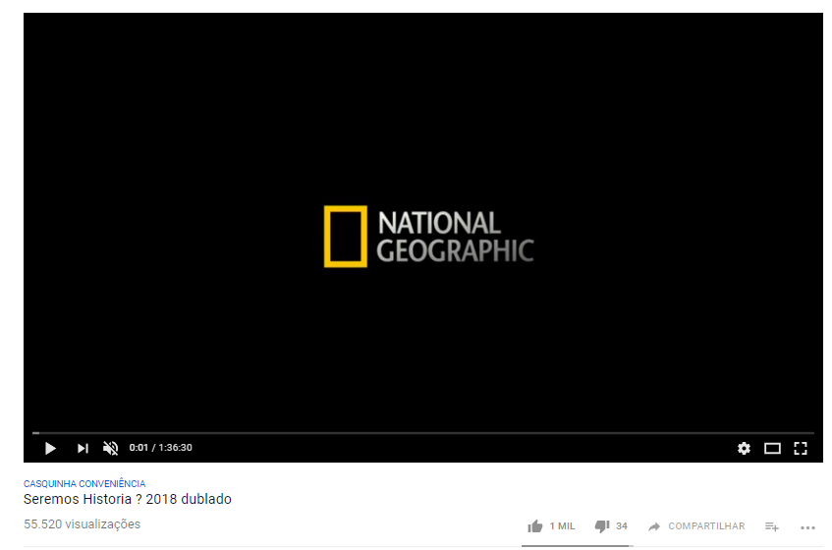
Documentário: Before the flood
Documentário: Before the flood
https://youtu.be/W1x7UTS_9rw?t=1170
Notes:
Iniciar em 19:30 – exibir até 40:30

Slide 21
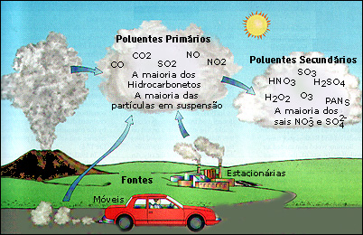
Poluentes do ar

Slide 22
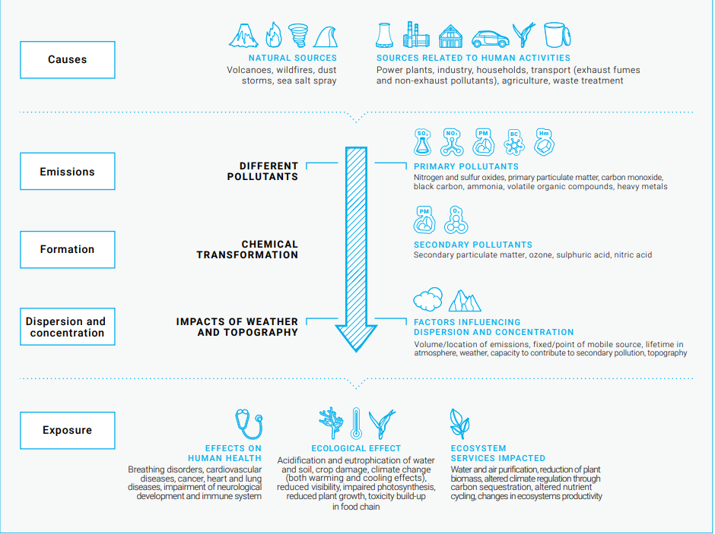
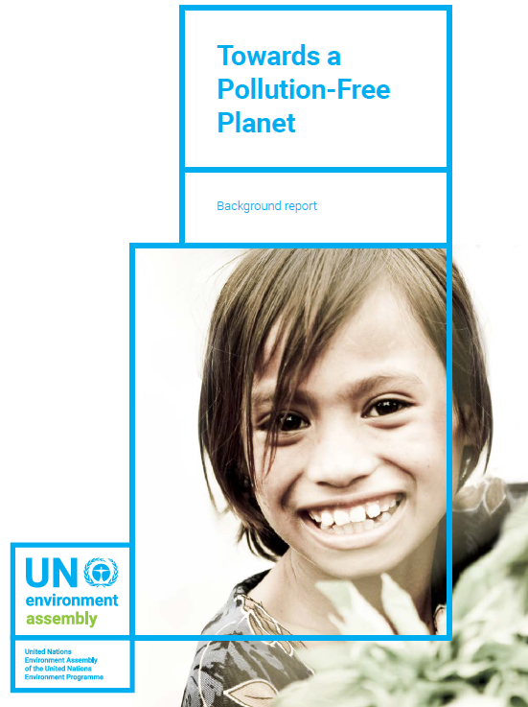
Poluição do ar: das fontes aos impactos
Fonte:

Slide 23
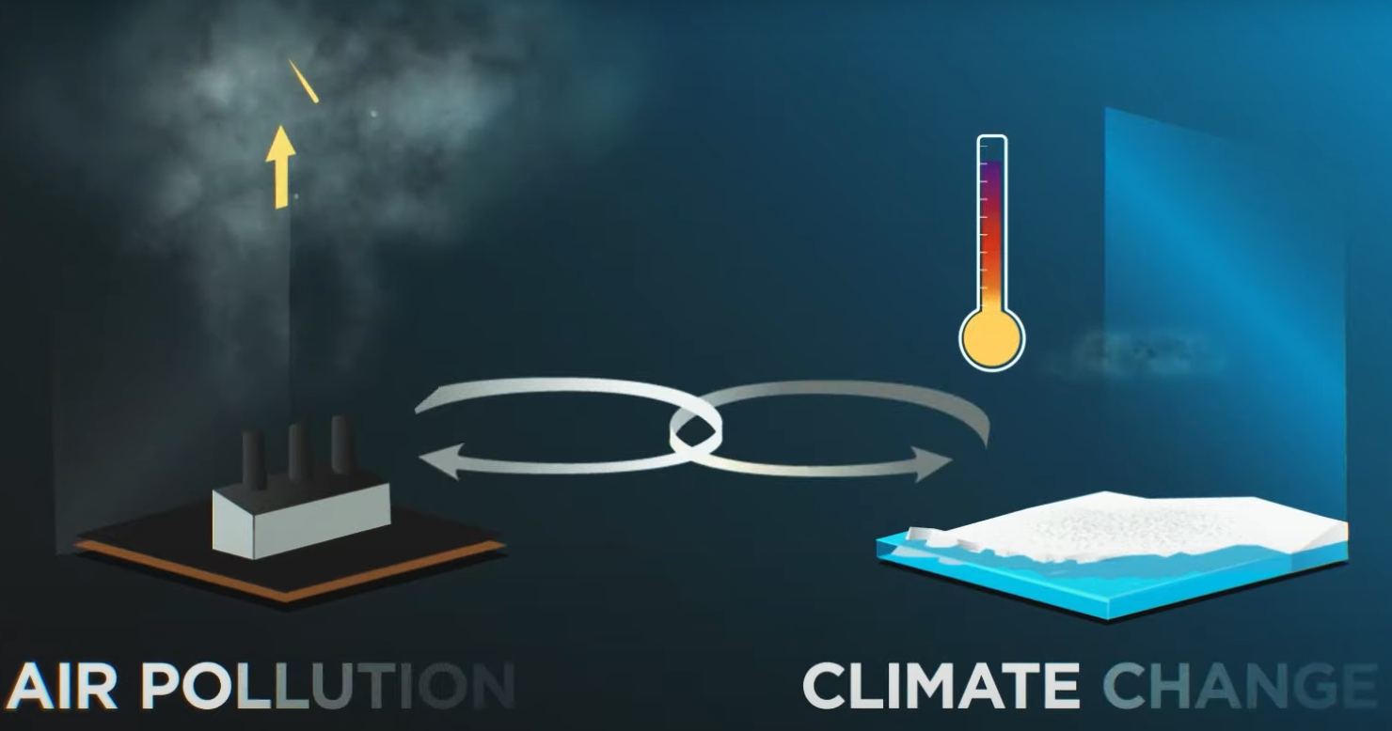
Relação entre Poluição do ar e Mudanças Climáticas
Interligadas
portanto, ao reduzir a poluição do ar, também protegemos o clima.
Os poluentes do ar incluem mais espécies do que apenas os GEE
https://youtu.be/s4ly6o-VT90
Notes:
Embora possam parecer duas questões muito diferentes, as mudanças climáticas e a poluição do ar estão intimamente interligadas, portanto, ao reduzir a poluição do ar, também protegemos o clima.
Os poluentes do ar incluem mais do que apenas gases de efeito estufa – principalmente dióxido de carbono, mas também metano, óxido nitroso e outros – mas há uma grande sobreposição: os dois geralmente interagem entre si.

Slide 24
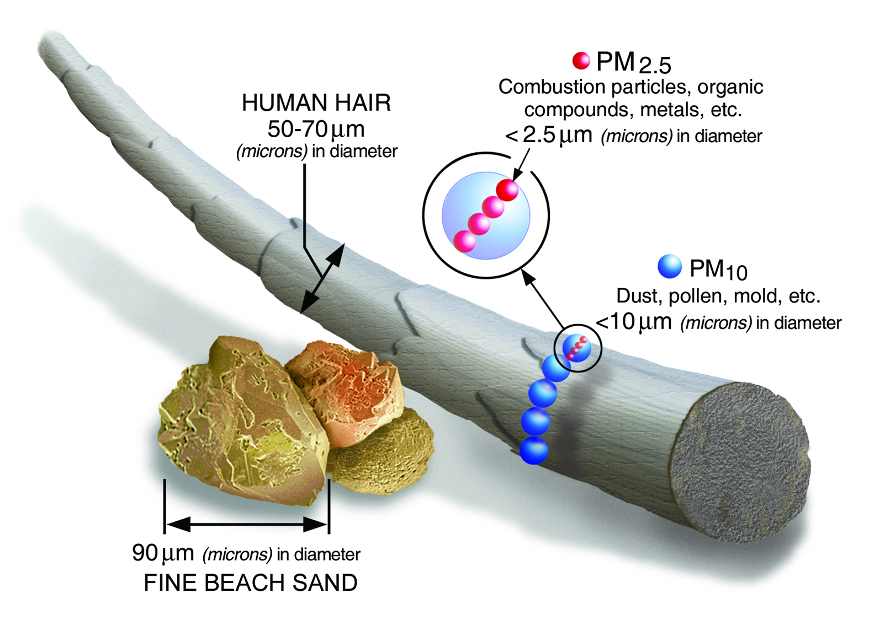
Material Particulado

Slide 25
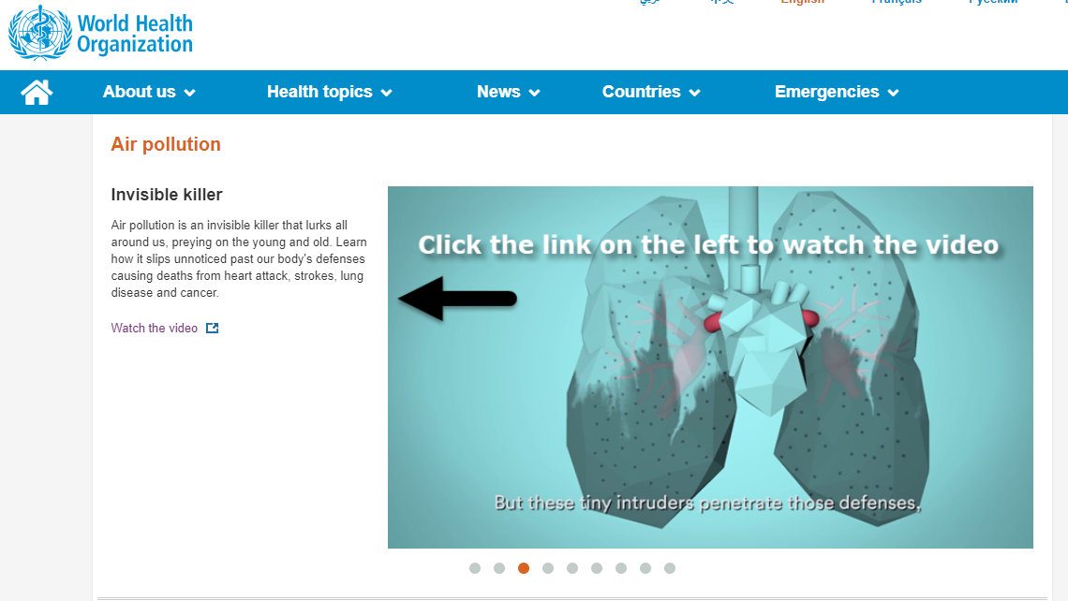
https://www.youtube.com/watch?v=vdhDnYdBDhQ

Slide 26
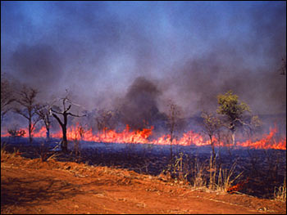
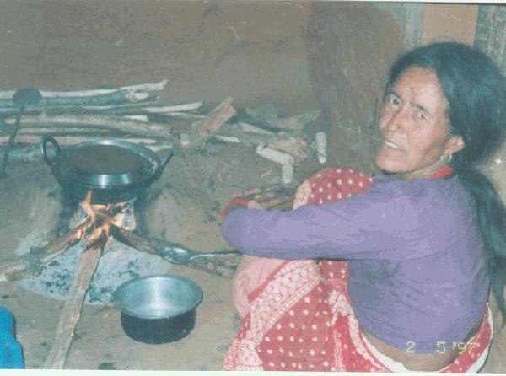
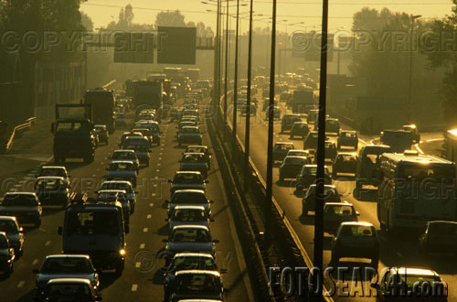
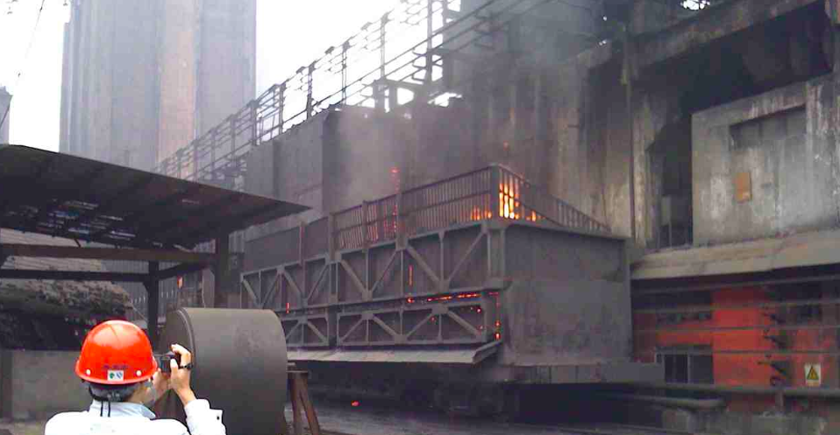
No such thing as just BC emissions; co-emitted species tend to have effect.
Fontes de Black Carbon
Queimadas abertas: BC+ carbono orgânico
Cozinha Residencial : BC + carbono organico
Transporte: Diesel
BC e sulfato industriais
Notes:
Sources of Black Carbon include open burning, residential cooking, diesel engines and industrial processes.

Slide 27
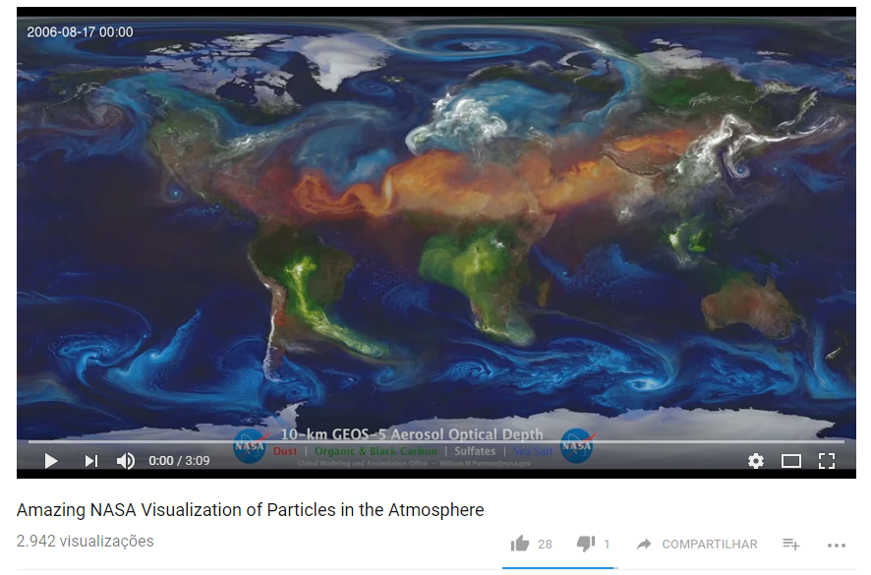
Comportamento Global da Exposição Ambiental ao PM2.5
https://www.youtube.com/watch?v=_7kMb28Rg0o
Notes:
The largest source of particulate matter in the atmosphere globally, on an annual basis, is windblown sand and dust. A ‘dust belt’ extends from the west coast of North Africa, over the Mediterranean Basin, the Middle East, Central and South Asia, to Mongolia and China (see Figure 5.11).
This encompasses both natural areas, such as the Sahara and Taklamakan deserts, as well as agricultural areas

Slide 28
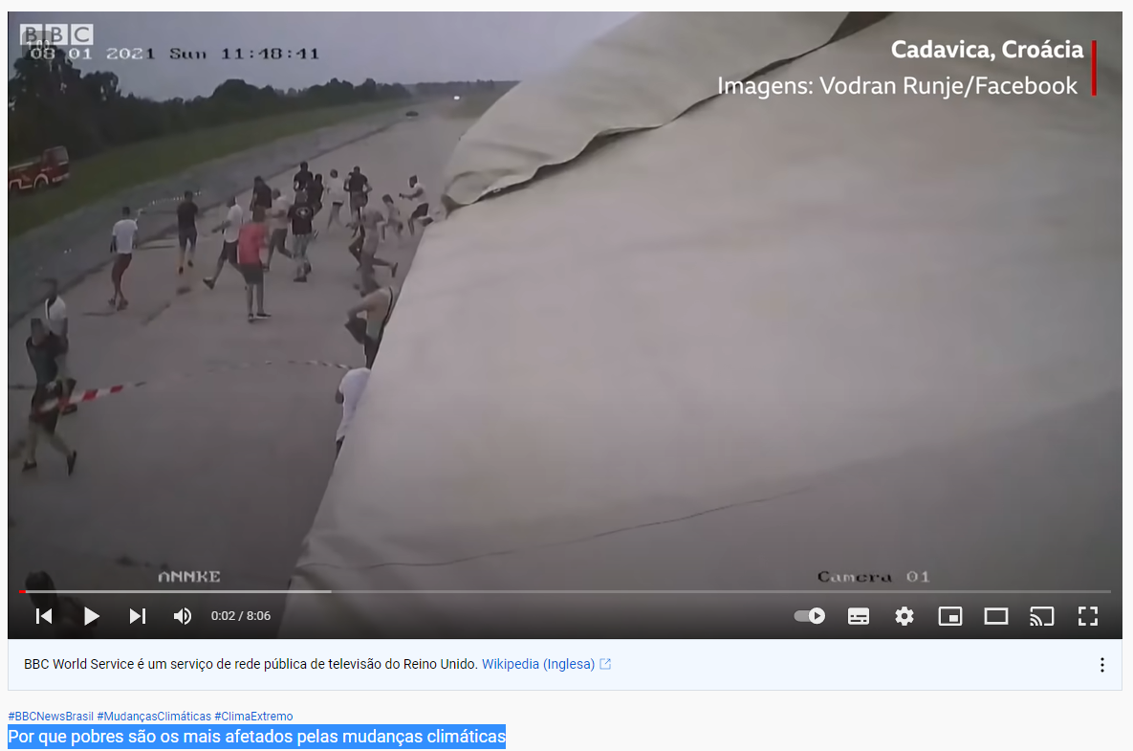
Por que pobres são os mais afetados pelas mudanças climáticas?
https://www.youtube.com/watch?v=rDsjVGPJyuM&list=PPSV
Notes:
Exibir tod o video
Exibir video inicio até 2:23. Avançar para 3:55 até 6:15

Slide 29
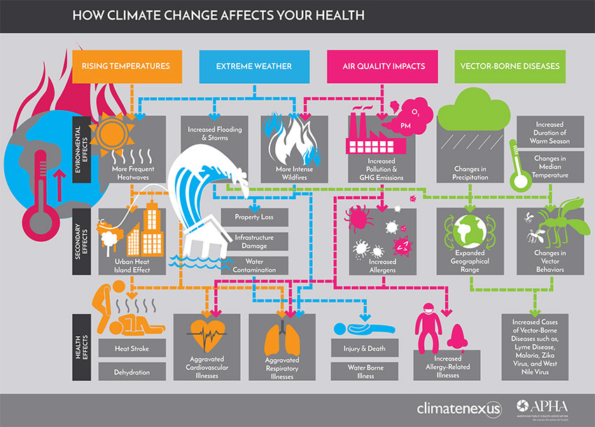
Como as mudanças climáticas afetam a sua saúde
Aumento da temperatura
Eventos extremos
Impactos na qualidade do ar
doenças transmitidas por vetores
aumento das enchentes e tempestades
aumento da duração da estação quente
Efeitos ambientais
Aumento da poluição e emissão de GEE
Mudanças na precipitação
Mudanças na temperatura média
Ondas de calor + frequentes
incêndios florestais + intensos
Perdas de propriedades
Efeitos secundários
Danos às Infraestruturas
Expansão da área geográfica
Mudanças no comportamento de vetores
Efeito Ilha de Calor Urbano
Contaminação da água
Aumento de alérgenos
Expansão da área geográfica
Aumento de casos de doenças transmitidas por vetores (malária, Zika...)
Efeitos na saúde
Ataque cardíaco
Lesão e morte
Agravamento de Doenças Cardiovasculares
Agravamento de Doenças Respiratórias
Aumento da Doenças Relacionadas à Alergia
Desidratação
Doenças transmitidas pela água
Notes:
Na aula passada eu mostrei esse slide e nós discutimos como as mudanças climáticas afetam a nossa saúde...
No entanto, eu pulei essa relação entre poluição do ar e mudanças climáticas, pois eu queria discutir isso hoje com vcs
Os claros impactos das mudanças climáticas já apontam para sérios riscos diretos e indiretos para a saúde humana. Esses impactos podem ser decorrentes do
1. efeito direto do calor, que pode agravar e comprometer o estado de saúde de indivíduos com doenças crônicas,
2. do aumento das doenças pela expansão de seus vetores. Podem contribuir para proliferação de vetores que apresentam parte de seu ciclo na água, como é o caso da dengue, da febre amarela, além da malária e da leishmaniose, importantes doenças endêmicas no Brasil
3. aumento das doenças de veiculação hídrica pelo impacto de fortes chuvas ou estiagens prolongadas e
4. também afetará continuamente a produção de alimentos, fato que colabora para o encarecimento dos produtos e dificulta o acesso aos alimentos pelas populações mais pobres, expondo ainda mais esses indivíduos aos agravos de saúde pelas alterações ambientais.

